Slide 1

Игра «Безопасный интернет»

Slide 2
Здравствуйте ребята! Перед вами игра по безопасному поведению в интернете. В ходе игры вы проверите свои знания по этой теме. И наверняка узнаете что-то новое.
Скорее читайте правила и давайте играть!

Slide 3

































Игровое меню
Правила
Полезная информация
Правила нетикета

Slide 4
Правила игры
Разбейтесь на 2 команды.
Выберите капитана, назовите свою команду.
Выбираете иконку. За ней прячется вопрос. Нажимаете на него и отвечаете на вопрос.
За каждый правильный ответ начисляются баллы.
Если не знаете ответа, то вопрос переходит к другой команде.
Выигрывает та команда, которая набрала большее количество баллов.
Для переключения слайдов, пользуйтесь кнопками
Чтобы проверить правильность ответа, надо нажать на сам ответ

Slide 5
Что вы нарушаете, выдавая за свою информацию, скачанную из интернета (статью, презентацию)
1
Ничего, все так делают
2
Моральные законы
3
Авторское право
3

Slide 6
Совершенно верно!
Можно копировать информацию из Интернета для личного использования, но присваивать авторство этой информации запрещено.
Например, при использовании материала в своей презентации необходимо указать источник.
Неразрешенное использование материала может привести к административному взысканию в судебном порядке, а также иметь прочие правовые последствия.

Slide 7
НЕВЕРНЫЙ ОТВЕТ!

Slide 8
Чего ни в коем случае не стоит делать, если вам в сообщении пришла ссылка или вложение от незнакомца
1
Удалять это сообщение
2
Спрашивать в ответ что это такое
3
Переходить по этой ссылке или открывать вложение
3

Slide 9
Совершенно верно!
Никогда не переходи по ссылкам и не открывай вложений от неизвестных людей. В них могут содержаться вирусы. Лучше такое письмо сразу удалить.
С осторожностью относись к таким письмам от друзей. Лучше скопировать ссылку в буфер обмена и вставить браузер.

Slide 10
Почему приложения в социальных сетях могут быть опасны?
1
В них могут содержаться вирусы или ошибки
Они запрашивают слишком много разрешений
2
3
Они часто присылают уведомления
3

Slide 11
Совершенно верно!
В приложениях могут появиться ошибки, с помощью которых злоумышленники могут взломать страницу или распространять вирусы

Slide 12
Какой информацией не стоит делиться в социальных сетях, чтобы не стать жертвой воров и вымогателей
1
Фото из окна квартиры, планы на отпуск, личной информацией
2
Имена родственников
Интересными страницами и ссылками
3
3

Slide 13
Совершенно верно!
Фотографии, сделанные из окна квартиры, фото дорогих вещей (телефон, бытовая техника), подробное описание планов на отпуск или выходные с указанием времени – отличная информация для воров и вымогателей.

Slide 14
Что такое спам?
Почтовый сервис, с его помощью можно отправлять письма
1
Массовая рассылка нежелательных сообщений электронной почты. Может содержать черви
2
Программа, с помощью которой можно делиться файлами
3
3

Slide 15
Совершенно верно!
Спам – это навязчивая реклама. Она рассылается всем подряд. С ее помощью распространяются вирусы.
На спам не стоит отвечать и тем более проходить по ссылкам, которые там вложены. Такое письмо лучше всего удалить, не открывая.

Slide 16
Каким образом за нами следит наш собственный смартфон?
1
В него производителем встроена шпионская программа
Телефон «запоминает» где и что мы фотографировали, с кем и на каких сайтах общались
2
Это миф. Телефон не может шпионить за своим владельцем
3
3

Slide 17
Совершенно верно!
Современные смартфоны также способны постоянно отслеживать наше местоположение с помощью функции «геолокация». Поэтому ее лучше отключать. В целях безопасности не стоит указывать место, где была сделана фотография при размещении ее в социальных сетях.

Slide 18
Лучшее средство для защиты от вирусов – это:
1
Лицензионная операционная система
2
Лицензионная антивирусная программа
Любая бесплатная антивирусная программа
3
3

Slide 19
Совершенно верно!
Операционная система, даже лицензионная, не защищает от вирусов. А бесплатная антивирусная программа распознает не все вирусы. Лицензионная программа постоянно обновляет свои базы, благодаря чему она может распознавать и уничтожать новые вирусы

Slide 20
Что означает тот факт, что после поиска информации, например, о собаках, на следующий день на любых страницах в интернете вы видите рекламу, связанную с собаками?
1
Ничего не значит, это совпадение
2
Просто браузер запомнил то, что я искал
Это означает, что за всеми пользователями в интернете осуществляется слежка. В данном случае с рекламно-маркетинговыми целями
3
3

Slide 21
Совершенно верно!
На самом деле в интернете за всеми пользователями ведется наблюдение. Оно может быть безобидным, например, с целью рекламы. Этим занимаются маркетинговые агентства. А могут следить спецслужбы, например, с целью выявления людей, распространяющих экстремистские материалы.

Slide 22
Как лучше поступить, если тебе пишут оскорбительные сообщения?
1
Написать оскорбление в ответ
Заблокировать обидчика или пожаловаться администратору. Сказать об этом взрослым
2
Попытаться выяснить, зачем этот человек пишет тебе оскорбления
3
3

Slide 23
Совершенно верно!
Ни в коем случае не отвечайте оскорблениями на оскорбления. Единичный случай можно просто проигнорировать.
Выяснять, зачем так человек делает тоже не стоит. Это бесполезно. Лучше внести обидчика в «черный список»

Slide 24
Чем может быть опасно виртуальное общение с незнакомыми людьми?
Под незнакомцем может скрываться твой друг, который хочет подшутить над тобой
1
Собеседник может оказаться не тем, за кого себя выдает
2
Собеседник захочет встретиться с тобой лично
3
3

Slide 25
Совершенно верно!
Последствиями общения с такими личностями могут быть следующие:
Втягивание в секту;
Потеря всех или части денег;
Разглашение личной информации (пароли, переписка, личная жизнь)
Попытки насилия со стороны интернет-знакомого (при встрече в реальности)

Slide 26
Что следует предпринять, если вы чувствуете, что за вами следят в интернете?
1
В первую очередь просканировать компьютер антишпионской программой
Поменять пароли в социальных сетях и почтовом ящике
2
3
Сказать о своих подозрениях родителям
3

Slide 27
Совершенно верно!
На следующем этапе удалите свои страницы в социальных сетях. Скрытие страниц или изменение настроек конфиденциальности будет недостаточно.
Заведите новый почтовый ящик взамен старого.

Slide 28
Что такое кейлоггер?
1
Игровая клавиатура
2
Антихакерская программа
3
Клавиатурный шпион для кражи паролей
3

Slide 29
Совершенно верно!
Эти программы перехватывают вводимую пользователями информацию и отсылают по адресу, указанному мошенниками.
Некоторые из таких программ активизируются только при посещении соответствующих сайтов: магазины, страницы онлайн-платежей и т.п.

Slide 30
Нужно ли просить у своих одноклассников разрешение, чтобы выложить фото с ними в интернете?
1
Да, нужно письменное разрешение
2
Нет, это не обязательно
3
Да, можно устное разрешение
3

Slide 31
Совершенно верно!
Обязательно спрашивайте согласие. Об этом говорит статья 152.1 ГК РФ. Охрана изображения гражданина.
В противном случае человек может потребовать удалить эту фотографию.

Slide 32
Для чего используется брандмауэр?
1
Для защиты от вирусов
Для отслеживания подозрительных соединений, блокировки портов, ненужных для работы
2
3
Для поиска информации в интернете
3

Slide 33
Совершенно верно!
Брандмауэр (или Firewall) – это программный комплекс, который служит для защиты компьютера от взлома хакерами, а также всевозможных вирусов и «троянов». Благодаря данной системе повышается степень безопасности работы в сети и отражаются многие атаки на компьютер за счёт фильтрации некоторых информационных пакетов. Именно поэтому настоятельно рекомендуется не отключать брандмауэр.

Slide 34
К чему может привести интернет-зависимость?
1
К потере денег, т.к. быстро заканчивается интернет-трафик
У человека теряется способность адекватно воспринимать ситуацию, принимать решения
2
3
К потере друзей
3

Slide 35
Совершенно верно!
Это актуально для детей и взрослых, которые игнорируют работу, учебу, своих близких.
Человек впадает в панику, если не может проверить почту, обновить ленту в социальных сетях или ответить на сообщения.
Человек практически полностью теряет волю и не может отказаться от интернета.

Slide 36
Как правильно поступить, если на экране устройства появилось окно с требованием заплатить штраф за незаконное скачивание информации?
1
Закрыть страницу с этой надписью и проверить устройство на вирусы
2
Заплатить штраф по указанному адресу
Пройти по ссылкам, которые указаны в сообщении
3
3

Slide 37
Совершенно верно!
Это обыкновенный шантаж. Требование заплатить штраф за скачивание информации или посещение каких-либо ресурсов – явный признак мошенничества.
Правоохранительные органы в подобных случаях действуют иначе: заводится дело о правонарушении, высылается повестка.

Slide 38
Нужно ли соблюдать в интернете правила вежливости?
1
Конечно, как и в реальной жизни
2
Только с друзьями
3
Нет, в интернете это необязательно
3

Slide 39
Совершенно верно!
В интернете действуют такие же правила, как и в реальной жизни.
Существует такой термин – НЕТИКЕТ. Это свод правил для общения в Сети, ведения переписок, обмена мнениями, знаниями и прочее.
Помни, что в интернете находятся такие же люди, как и ты. Кому приятно общаться с грубияном?

Slide 40
К чему может привести бездумное выкладывание своих фото на странице в социальной сети?
1
Страница станет популярной
Эти фотографии могут использовать в своих целях злоумышленники
2
3
Будут удаляться друзья
3

Slide 41
Совершенно верно!
Не пиши свое настоящее имя и фамилию, обычно принято писать ник. При регистрации не указывай свои ФИО, можно написать вымышленные.

Slide 42
Какое правило необходимо соблюдать при общении в чатах и форумах?
Использовать ник, а при регистрации – вымышленные ФИО
1
2
Со всеми здороваться
3
Обязательно делиться своим мнением
3

Slide 43
Совершенно верно!
При общении в чатах и форумах не раскрывай свои настоящие ФИО. Всегда пользуйся ником.
При регистрации укажи вымышленные данные.
Помни о правилах вежливости.

Slide 44
Что можно сделать, чтобы тебе не писали незнакомые люди и не оставляли оскорбительных комментариев?
1
Отслеживать оскорбительные сообщения и комментарии и сразу их удалять
2
Не выкладывать фото на своей странице
Сделать профиль закрытым, чтобы твою страницу могли видеть только твои друзья
3
3

Slide 45
Совершенно верно!
В настройках приватности сделай свой профиль таким, чтобы его могли просматривать только твои друзья.
И разреши только твоим друзьям оставлять комментарии к твоим фото и записям.

Slide 46
Как следует поступить, если к тебе в друзья хочет добавиться незнакомый человек?
1
Зайти на его страницу. Если нет ничего подозрительного, то можно добавить в друзья
2
Отклонить приглашение
3
Спросить кто он (она) и что ему (ей) надо
3

Slide 47
Совершенно верно!
Не стоит добавлять незнакомых тебе людей, особенно если они не объясняют причины, почему хотят с тобой дружить.

Slide 48
Как поступить, если участник одной из групп в социальных сетях просит тебя выполнить какие-либо действия во вред себе, а на твой отказ угрожают тебе и твоим родным?
Пожаловаться на группу и на тех, кто пишет. Рассказать взрослым
1
Заблокировать тех, кто пишет или отправить их в черный список
2
3
Выйти из этой группы
3

Slide 49
Совершенно верно!
Лучше всего в этой ситуации пожаловаться администрации социальной сети на группу и на тех участников, кто угрожает или заставляет причинить вред себе или другим. А потом можно заблокировать или отправить в черный список.
Такие угрозы, как правило, лишь пустые слова. На самом деле обидчики ничего сделать не могут. Такие действия можно пресечь с помощью правоохранительных органов.

Slide 50
Как следует поступить, если на сайте появилось всплывающее окно с предложением пройти по ссылке?
1
Пройти по указанной ссылке, чтобы оно больше не появлялось
2
Закрыть это окно
3
Перезапустить браузер
3

Slide 51
Совершенно верно!
Всплывающие окна лучше всего игнорировать.
А чтобы они не появлялись надо установить брандмауэр и антивирусную программу с блокировкой рекламы.

Slide 52
Как следует относиться к любой размещаемой в интернете информации?
1
Ей можно доверять
2
Полезной информацией нужно делиться
К ней нужно относиться критически: не стоит слепо верить всему
3
3

Slide 53
Совершенно верно!
Не доверяй всему тому, что пишут в интернете. Если хочешь воспользоваться информацией, то ее надо сначала проверить.

Slide 54
Какой пароль считается надежным?
1
Состоящий из не менее 8 символов, включая буквы, цифры и другие символы
2
Состоящий из латинских букв и цифр
3
Состоящий из не менее 8 цифр
3

Slide 55
Совершенно верно!
Именно такой пароль труднее взломать. Желательно, чтобы буквы были разного регистра (прописные и строчные)

Slide 56
Как можно защититься от кражи пароля в интернете?
1
Набрать пароль, а потом в настройках его поменять
Набрать пароль в документе Word или блокноте, скопировать и вставить в окно «пароль»
2
Разрешить браузеру запомнить пароль, чтобы больше не пришлось его вводить
3
3

Slide 57
Совершенно верно!
Это защитит тебя от клавиатурного шпиона.
А вот браузеру лучше не разрешать запоминать пароль. Особенно на чужом компьютере. Если компьютер не защищен антихакерской программой, то злоумышленники могут похитить ваши данные.

Slide 58
Чем могут быть опасны общедоступные сети Wi-Fi?
1
Можно подцепить вирус
2
За тобой могут установить слежку
Через Wi-Fi можно украсть пароль, пин-код, логин и другую личную информацию
3
3

Slide 59
Совершенно верно!
Через Wi-Fi передается вся информация, находящаяся на вашем устройстве.
В телефоне лучше отключить функцию автоматического подключения к Wi-Fi.

Slide 60
Как можно защитить свой игровой аккаунт?
Устанавливать только официальные патчи и моды, не указывать в профиле личную информацию
1
2
Чаще менять пароль и логин
3
Не ссорится с другими игроками
3

Slide 61
Совершенно верно!
Кроме того, не стоит отключать антивирус во время игры.
Если кто-то из игроков ведет себя плохо, то пожалуйся администратору и заблокируй в списке игроков.

Slide 62
Что может сделать администратор, если пользователь нарушает правила группы/форума?
1
Вынести предупреждение
2
Удалить аккаунт, «забанить»
3
Прислать файл с вирусами
3

Slide 63
Совершенно верно!
Как правило в группах в социальных сетях и на форумах имеются определенные правила, которые указаны в отдельном сообщении.
Злостных нарушителей правил наказывает администратор группы или форума

Slide 64
За распространение какой информации в интернете могут наказать?
1
Экстремистские материалы, призывы к расизму
2
Сплетни о знакомых
3
Недостоверной информации о себе
3

Slide 65
Совершенно верно!
В соответствии со ст. 13 Федерального закона № 114-ФЗ от 25.07.2002 «О противодействии экстремистской деятельности» на территории Российской Федерации запрещается распространение экстремистских материалов, запрещается разжигание социальной, расовой, национальной и религиозной розни, унижения достоинства человека в зависимости от его пола, расы, национальности, языка, происхождения, отношения к религии, а также их производство и хранение в целях распространения.
За эти действия предусмотрена административная либо уголовная ответственность.

Slide 66
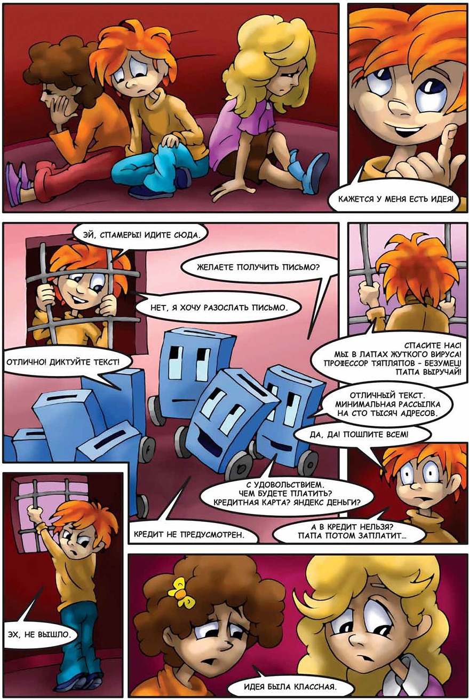
Заглядывайте сюда: http://i-deti.org/
Сайт Безопасный интернет для детей. Здесь вы найдете законодательство, советы, мнения, международный опыт, полезный контент, комиксы.
Как, например, вот такой комикс «Приключение Степы в интернете»

Slide 67
9 правил нетикета
Помните, что Вы говорите с человеком
Придерживайтесь тех же стандартов поведения, что и в реальности
Помните, где Вы находитесь.
Уважайте время и возможности других.
Сохраняйте лицо.
Не ввязывайтесь в конфликты и не допускайте их.
Уважайте право на частную переписку.
Не злоупотребляйте своими возможностями.
Учитесь прощать другим их ошибки

